Slide 1
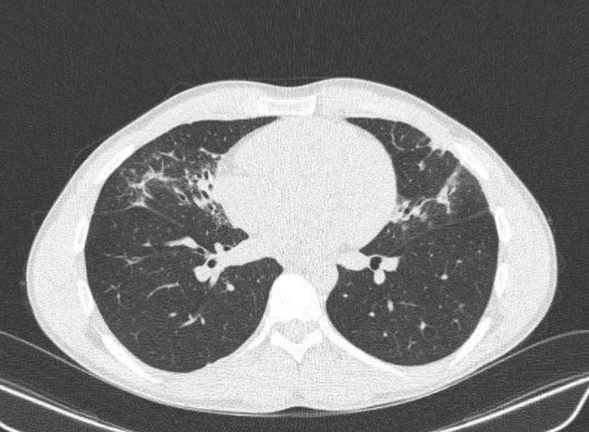
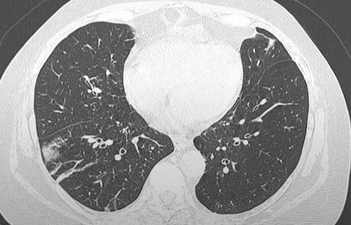
P - 100
PASTEURELLA: UN AISLAMIENTO POCO FRECUENTE
Mamani Jessica ¹, Larrea Gastón ¹, Turk Romina ¹, Orozco Garrido Juan H.A. ², Lawriwskyj Verónica ¹.
1) Neumonología 2) Sección Bacteriología; Hospital de Rehabilitación Respiratoria María Ferrer
INTRODUCCIÓN Pasteurella spp. es un cocobacilo Gram negativo, anaerobio facultativo. Coloniza la nasofaringe y el tracto gastrointestinal de diversos animales. Se adquiere por mordedura o rasguño de animales infectados o por inhalación de secreciones nasofaríngeas, ocasionando neumonía, traqueobronquitis, absceso pulmonar o empiema. Afecta más comúnmente a personas que tienen contacto usual con animales.
DESCRIPCIÓN Se analizaron características clínicas y epidemiológicas de 10 historias clínicas, en un hospital monovalente de la Cdad. de Buenos Aires, en un periodo de 6 años, desde 2018 a 2024. A continuación, presentamos los 2 casos más relevantes.
CASO 1 Masculino, 23 años, antecedente de asma. Tos y expectoración mucopurulenta de 1 año de evolución, con desarrollo en cultivo de esputo de Pasteurella multocida y TC tórax con nodulillos árbol en brote. Se realizó un lavado broncoalveolar, donde se aisló nuevamente dicho germen y cumplió tratamiento con amoxicilina-ácido clavulánico, con mejoría sintomática.
CASO 2 Femenina, 57 años, asmática con obstrucción fija al flujo aéreo, HIV+, tabaquista y consumidora de drogas. Presentó en TC tórax con bronquiectasias (BQT) finas y NAB. En cultivo de esputo desarrolló Pasteurella pneumotropica.
Período de tiempo | 6 años | 20 años
Población | N= 10 (21-71 años) 4 ♂- 6 ♀ | N= 14 (6-80 años) 10 ♂- 4♀
Antecedentes | 7 BQT; 3 asma; 2 EPOC, 1 DCP | 4 BQT - 9 EPOC
Inmunocompromiso | 1 retropositivo; 2 oncológicos | 3
Aislamientos | 2 BAL; 1 criobiopsia; 10 esputo | 4 AT; 1 LP; 1 BP; 10 esputo
DISCUSIÓN Es una infección infrecuente y asociada a pacientes de edad avanzada, con enfermedades pulmonares preexistentes, inmunosuprimidos y en contacto con animales. En nuestra serie de casos describimos pacientes con diversos antecedentes, sin requerimiento de hospitalización; De un total de 1982 muestras respiratorias en el año 2023, en 6 se obtuvo rescate de Pasteurella spp. en nuestra población.
La literatura científica reporta aislamientos en pacientes en su gran mayoría EPOC, a diferencia de nuestra población en la cual la patología predominante fue bronquiectasias, seguida de asma. El aislamiento de la bacteria se obtuvo en su mayoría de cultivo de esputo. El tratamiento de elección es la penicilina, el cual debe iniciarse de manera temprana y con una duración entre 15 a 21 días, y en caso de absceso, hasta por 2 meses.
CONCLUSIÓN Debido a sus características, resulta indistinguible de otras entidades respiratorias, por lo cual es fundamental realizar un diagnóstico diferencial con cuadros como tuberculosis pulmonar, neumonía en organización, micobacterias atípicas y en pacientes con factores de riesgo previamente mencionados.

